Slide 1
tkamy makatki gotujemy pierogi
czyli jak członkinie z KGW w Pietrzejowicach realizowały super projekt

Slide 2
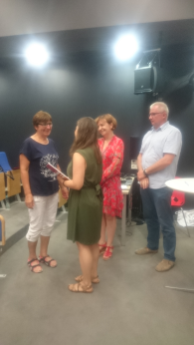
kto? Z kim? Kiedy? Gdzie? i dlaczego?
„Ruszamy z nowym programem @Działaj Lokalnie dofinansowanym ze środków Polsko-Amerykańskiej Fundacji Wolności realizowanym przez Akademię Rozwoju Filantropii w Polsce. Dnia 24 maja odbyło się pierwsze spotkanie, na którym przedstawiliśmy regulamin, idee oraz cel konkursu.”
Stowarzyszenie Korona Północnego Krakowa
…ogłosiło nabór na granty dość spore
Dziewczyny z Pietrzejowickiego Koła
do działań wszelakich są skore…
Długo myślały i dyskutowały
Wszystkich chętnych do działań
w świetlicy zapraszały
znalazły do działań swoich
w różnym wieku panie
Czekało je tylko wniosku napisanie…
nasza koleżanka wniosek napisała
i jeszcze przed północą zdążyć go wysłała…
Na galę zaproszenie dziewczyny dostały…
do Michałowic wszystkie pojechały
Lucynka wspaniałą umowę
z rąk koordynatora otrzymała
i chętnie ją
przy wszystkich
obecnych podpisała.

Slide 3
Dzieki komu ?
„Dofinansowano ze środków Programu „Działaj Lokalnie” Polsko-Amerykańskiej Fundacji Wolności realizowanego przez Akademię Rozwoju Filantropii w Polsce we współpracy ze Stowarzyszeniem Korona Północnego Krakowa”

Slide 4
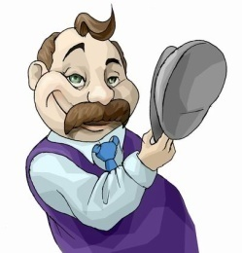
współpraca z innymi…
„Kolibaby” KRS-em nam pięknie pomogły byśmy tkać makatki i gotować pierogi wspólnie mogły
Koordynatorka Kasia z Północy Krakowa na nasze pytania zawsze była odpowiedzieć gotowa!
Plakaty pomogli sołtysi rozwieszać by mieszkańcy wiedzieli o naszych działaniach, dzięki temu przybyły Zosia, Ala, Frania i Jula i Maja
Na fejsbuku konto założone zostało, żeby o naszym projekcie dużo ludzi wiedziało
W Wiadomościach Lokalnych artykuł niewielki ukazał się w numerze , spod ręki ELKI

Slide 5
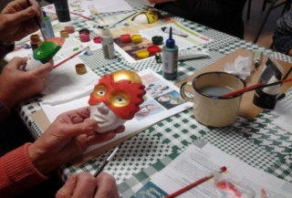
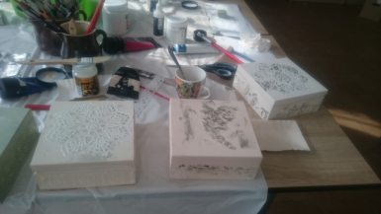
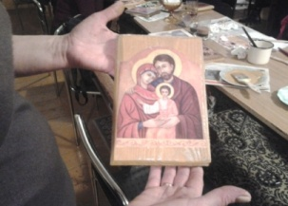
Potencjał grupy…
Pietrzejowickie gospodynie
doświadczenie mają
w prowadzeniu
wszelakich warsztatów
Dekupażu, ikonek,
tworzenia z rajstop kwiatów.
A także ozdabiania
szkatułek, świeczników
i wielu innych rzeczy
Wspólnie z innymi
tworzyły papierowe cuda,
w myśl hasła im znanego
„w świetlicy nuda się nie uda”

Slide 6
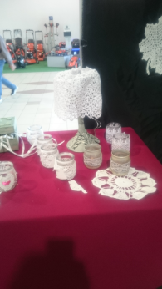
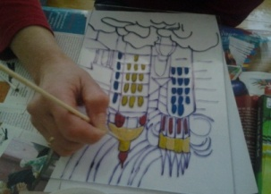
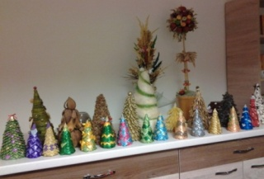

Slide 7
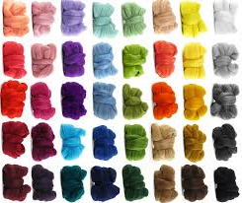
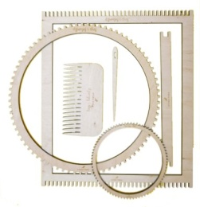
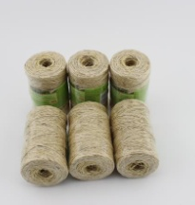
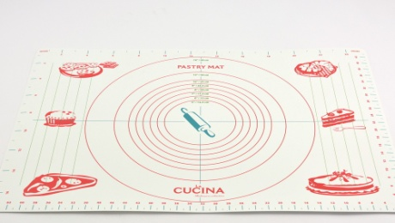
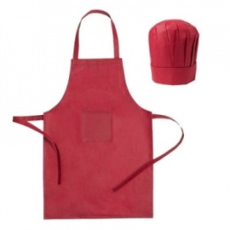
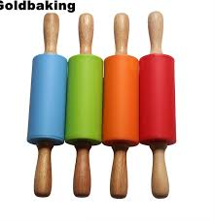
Potencjał techniczny…
Mamy wiejską świetlicę
Z krzesłami, stołami ☺
………………………………………….
Musimy mieć papier
na ulotki i zaproszenia
które chętnie nam zrobi
koleżanka Renia
krosien nam brakuje do tkania
wspaniałych makatek
O wełnie marzymy
i ze sznurka osnowie
Musimy mieć stolnice
i wałki do ciasta
a także fartuszki i czapki kucharskie
By w cieście nie było
przykrych niespodzianek – tak nam zasugerował znajomy kucharz Janek

Slide 8
Planowany budŽet … i co z nim zrobimy ?…
3000 złotych tyle wystarczy
Reszta to nasza praca
plakaty zaprojektujemy i wydrukujemy
Ulotki wśród mieszkańców same porozdajemy
Na warsztaty ciasta smaczne upieczemy
Wszystkich chętnych do świetlicy z przyjemnością zaprosimy
Osnowę na krosna założyć pomożemy
Włóczki piękne do tkania też przygotujemy
Wspólnie z dziećmi pierogów stos nagotujemy
Na koniec urządzimy Pierogowe Święto
połączone z wystawą utkanych makatek żeby wszystkim pokazać plon naszego działania…

Slide 9
Nasza inicjatywa …
Chętne do pracy gospodynie nasze
przejrzały budżet , planowały zakupy
Tworzyły ulotki , drukowały plakaty
Zamawiały krosna, włóczki i czesanki
żeby się podobały warsztaty nie tylko dla Anki
zamawiały wałki, stolnice, fartuszki z czapkami
ciągle dojeżdżały paczki z przesyłkami
No bo ten budżecik był całkiem niemały
Takie te nasze dziewczyny w planowaniu były dziarskie
Przez sierpień zbierały też siły
By wszystkim dogodzić
i…
Sobie poradziły!
Na pierwszych warsztatach …uf.. Było …gorąco…
To były makatki… tkały dzieci i matki
Panie z Koła napiekły ciast przepysznych niemało
Ponad dwadzieścia osób makatki utkało…
I dalej działają, na warsztatach w świetlicy
W środy i starsi i młodsi makatki tkają
a w czwartki z miłą chęcią pierogi gotują
a potem wspólnie z apetytem je zjadają

Slide 10
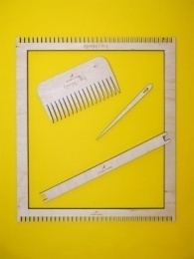
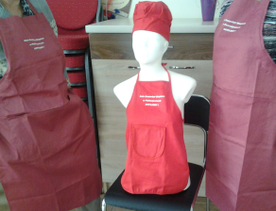

Slide 11
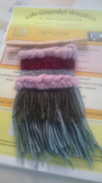

Slide 12
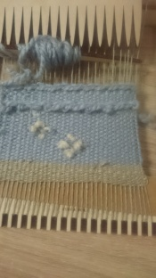
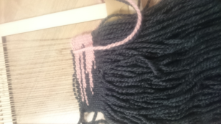

Slide 13
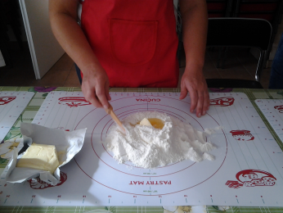
A teraz działania …
Od sierpnia wesoło było
w naszej świetlicy
Jedni tkali makatki
Inni pierogi polubili
nawet mały Filipek dzielnie
ciasto wałkował
na wielkiej stolnicy
potem pierogi z serem
z apetytem pałaszował.
Pierogów było mnóstwo
z różnymi nadzieniami
z owocami, z pieczarkami
z kapustą i grzybami
ze szpinakiem i innymi warzywami
Każdy ciasto wyrabiał,
potem je wałkował,
małe krążki wycinał
nadzieniem faszerował
Panie gotowały…
Parujące półmiski
szybko pustoszały…
Kreatywne warsztaty
bardzo szybko mijały
coraz więcej umiejętności
uczestnicy nabywali.

Slide 14
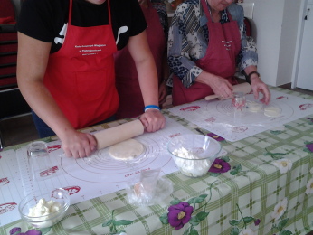
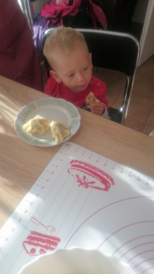

Slide 15
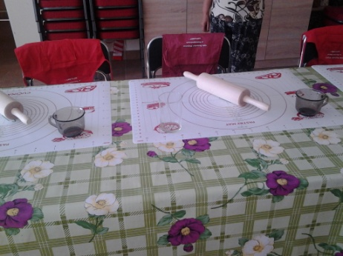
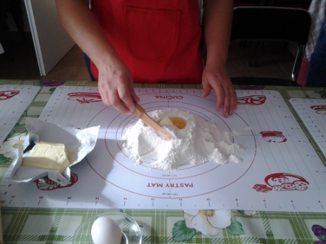
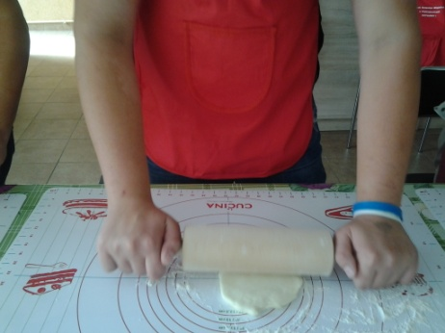
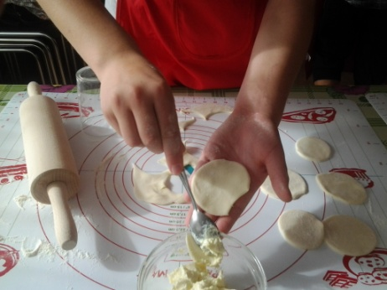
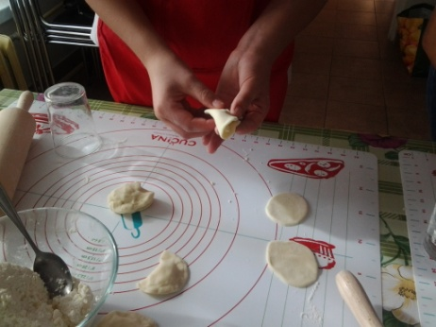
Fotki z pierogowych warsztatów… czyli od ciasta do pieroga

Slide 16
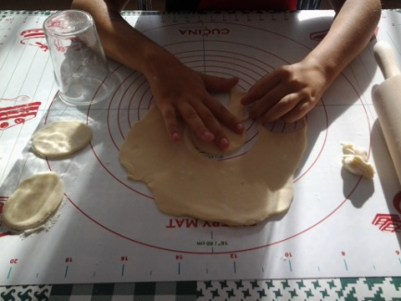
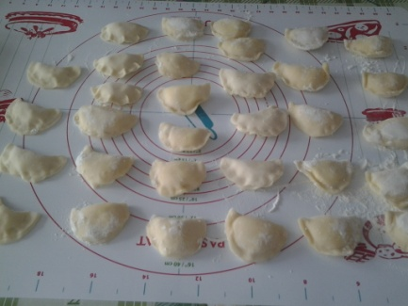
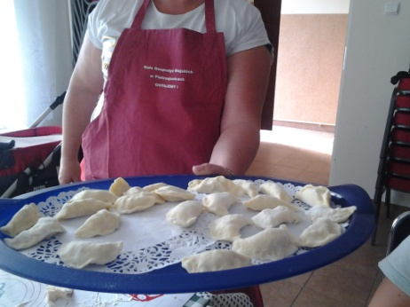
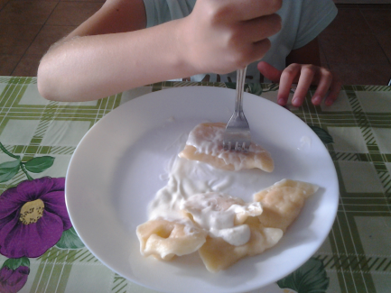
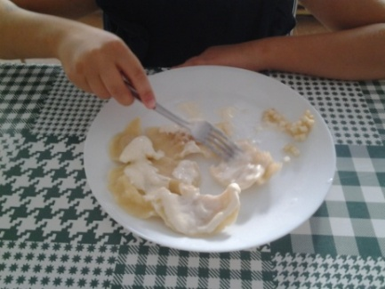
W pierogowym šwiecie …

Slide 17
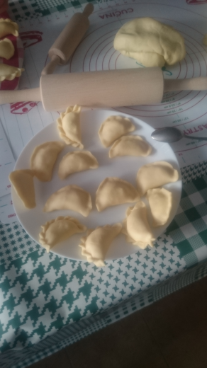
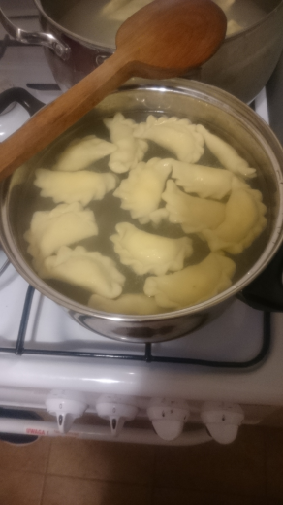
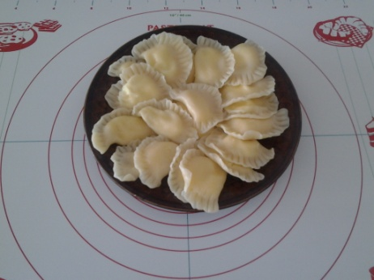

Slide 18
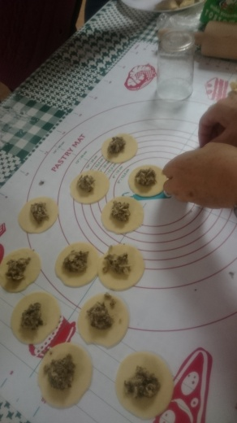
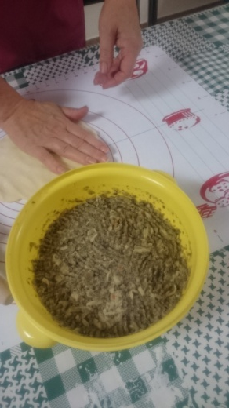
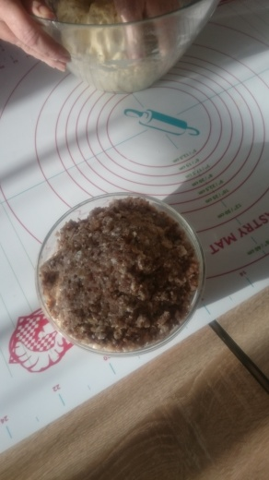
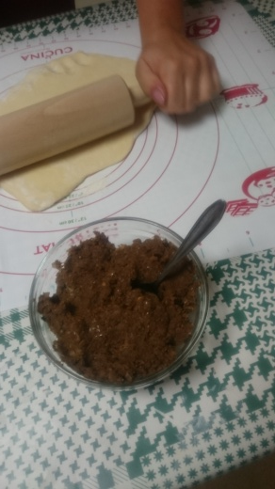
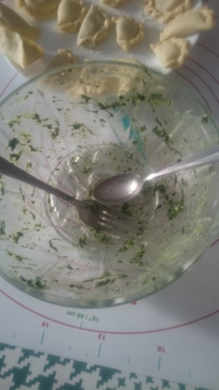
farsze do pierogów

Slide 19
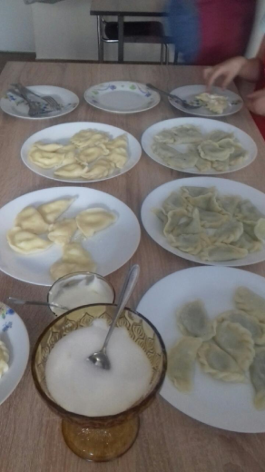
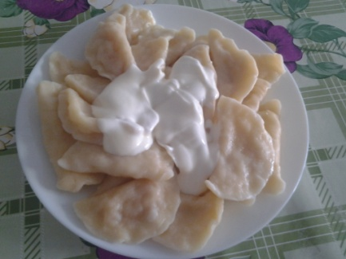
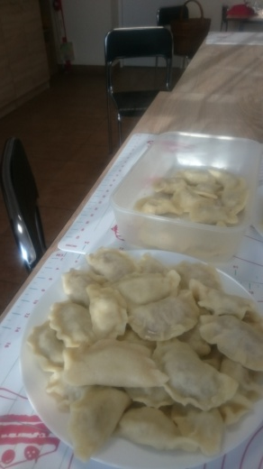
To były setki pierogów ☺

Slide 20
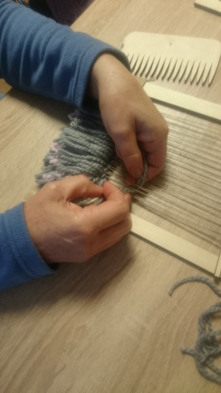
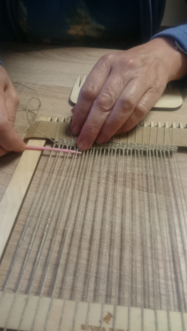
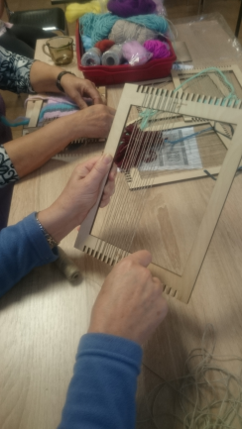
Od osnowy do makatki …

Slide 21
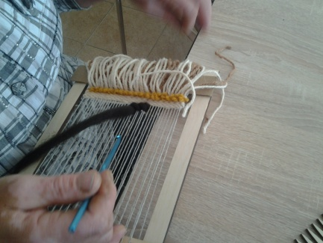
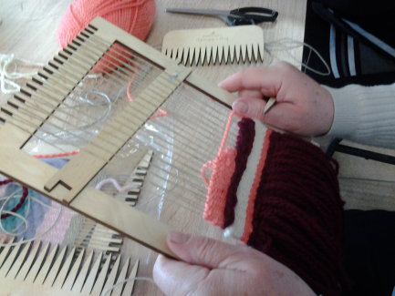
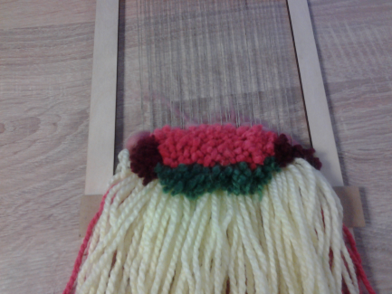
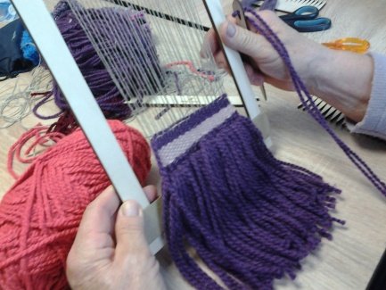

Slide 22
W Makatkowym šwiecie …

Slide 23
Nasze prace makatkowe…

Slide 24
I To juŽ koniec … taki … „Na niby”
Nad wszystkim czuwała Lucynka
Wspomagała ją Halinka
Basia w gipsie miała nogę
ale mówiła do dziewczyn – ja wam chętnie pomogę
No i jeszcze Tereski chętnie pomagały
po warsztatach świetlicę pięknie wysprzątały
Ela i Marysia wspomagały warsztaty poczęstunkami
By się wszyscy poczuli jak w domu u mamy
tkanie makatek, pierogów gotowanie
trwało i trwało…
Panie z Pietrzejowickiego KGW
chętnie wszystkich zaprosiły na nie
I dalej tkamy i gotujemy
teraz już swoje produkty przynosimy
bo bardzo wspólne działania lubimy

Slide 25
pisali o nas …
Pisali o nas i tu i tam,
by nas pochwalić za działania
A na fejsbuku o nas pisała koleżanka z koła - Renia
I do gazetki notatkę krótką też podesłała Redaktorowi,
a my? - po zjedzeniu tyyyyylu pierogów nadal jesteśmy zdrowi
Korona też nam pomagała, informowała o naszych warsztatach i Kolibaba kopiowała notki z naszych spotkań i dużo osób zalajkowało…
nooo- chyba im się podobało…
Kgw Pietrzejowice 10 października
Co jest najmilsze dla prowadzących warsztaty? stwierdzenie: Pani Basiu, ja nie wiedziałam, że przygotowanie ciasta na pierogi jest takie łatwe :) już teraz sama będę to robiła, a nie moja babcia - powiedziała też... babcia , ale młoda :). 4 października, w czwartek były pierogi z kaszą gryczaną i serem, Wszystkim smakowały, a co zostało, uczestnicy zabrali do domu. najważniejsze, że znowu ktoś się czegoś nauczył :)
Nr 17 (271) Wrzesień 2018
…Druga inicjatywa, a raczej projekt realizowany jest pod nazwą „Tkaj makatki, gotuj pierogi” przez Koło Gospodyń Wiejskich z Pietrzejowic, które napisało wniosek do ODL Stowarzyszenie Korona Północnego Krakowa w ramach programu „Działaj Lokalnie”, współfinansowanego ze środków Programu „Działaj Lokalnie” Polsko- -Amerykańskiej Fundacji Wolności realizowanego przez Akademię Rozwoju Filantropii w Polsce we współpracy ze Stowarzyszeniem Korona Północnego Krakowa”. Już w sierpniu odbyły się pierwsze warsztaty z tkania makatek, na które przybyło ponad 20 osób, efektem były utkane z włóczki kolorowe makatki, a każda inna i w swoim rodzaju. Również pierwsze pierogowe warsztaty były bardzo udane, a dzieciom podobały się przygotowane szczególnie do tego projektu fartuszki i czapki ze specjalnym napisem. Zajęcia są prowadzone we wtorki, środy i czwartki między godziną 15.30 a 19.00. Istnieje możliwość przesunięcia godziny na potrzeby ewentualnych uczestników zajęć. Warsztaty nie odbędą się w dniu 27 września i 2 października. A jak to wygląda „na wesoło”?
Dzięki Koronie w „Działaj Lokalnie”
środy i czwartki są wspaniałe
W środy na krosnach miniaturowe makatki powstają
w czwartki dzieciaki pierogi gotują
a potem z apetytem je pałaszują

Slide 26
Podzie,kowania…
Dziękujemy „Koronie” za pomysł wspaniały
by przez ODL dziewczyny z koła granty zdobywały
Dziękujemy Polsko-Amerykańskiej Fundacji Wolności za wsparcie finansowe
dzięki temu panie mają piękne makatki gotowe
Dziękujemy Pani Kasi za pomoc wszelaką,
miałyśmy na warsztatach frajdę nie byle jaką
Dziękujemy uczestnikom spotkań warsztatowych
dzięki Wam mamy dużo umiejętności nowych

